Slide 1
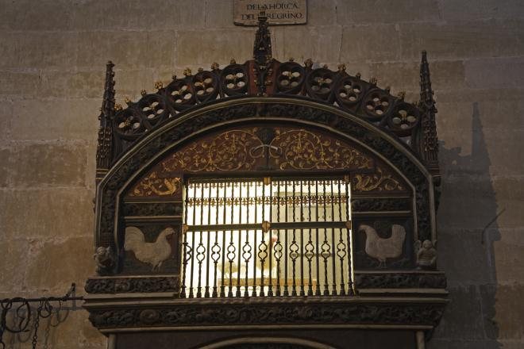
Santo Domingo de la Calzada
Una presentación de Laura Andres y Leia Meltzer

Slide 2
El índice
geografía
historia
leyenda
gastronomía

Slide 3
Geografía y informaciones generales
está en La Rioja, una provincia en
el norte de España
fue nombrado según Domingo
García, un eremita que dedicó mucho
tiempo a construir calzadas y puentes
para los peregrinos

Slide 4
historia
siglo XI
Domingo Garcia era un pastor que quería ser monje en el monasterio de san Millán pero los monjes lo rechazaron porque era iletrado
se fue vivir a Oja, en un bosque entre Logroño y Burgos
se instaló en un lugar del camino y construyó una ermita para los peregrinos
Construyó también una calzada, un puente, un hospital y un albergue

Slide 5
Leyenda («milagro del ahorcado»)
Una familia de peregrinos alemanes pasa la noche en una posada de Santo Domingo
La hija del posadero quería seducir al hijo pero fue rechazada
Para vengarse, le metió en la bolsa una copa de plata
Después, lo acusó de robo
El muchacho fue ahorcado, pero sus padres comprobaron maravillados que seguía vivo

Slide 6
Los padres fueron a ver al juez, que estaba a punto de comer
En la mesa, frente a él, había un gallo y una gallina asados
El juez se burló y dijo que su hijo estaba tan vivo como el gallo asado
En ese momento, las aves se levantaron y cantaron y el muchacho fue liberado

Slide 7
Gastronomía/ especialidades
Pastelillos de hojaldre rellenos de pudin de frutas
Tomar con una taza de té
Lentejas con oreja de lechón
Tortilla de espárragos

Slide 8
Quiz
¿Por qué no aceptaron a Domingo?
¿En qué siglo vivió Domingo?
¿En qué monumento de la ciudad está el gallo?

